Slide 1
KW18: 123 Einsendungen
35 Arztpraxen aus 12 AGI-Regionen
2020/21 Sentinel bis KW18: 4495
SARS-CoV-2: 4,5%
2019/20 Sentinel
gesamt: 4637
Rekrutierung neuer Sentinelpraxen
Aktive Betreuung
Kurier
SARS-CoV-2 Diagnostik

Slide 2
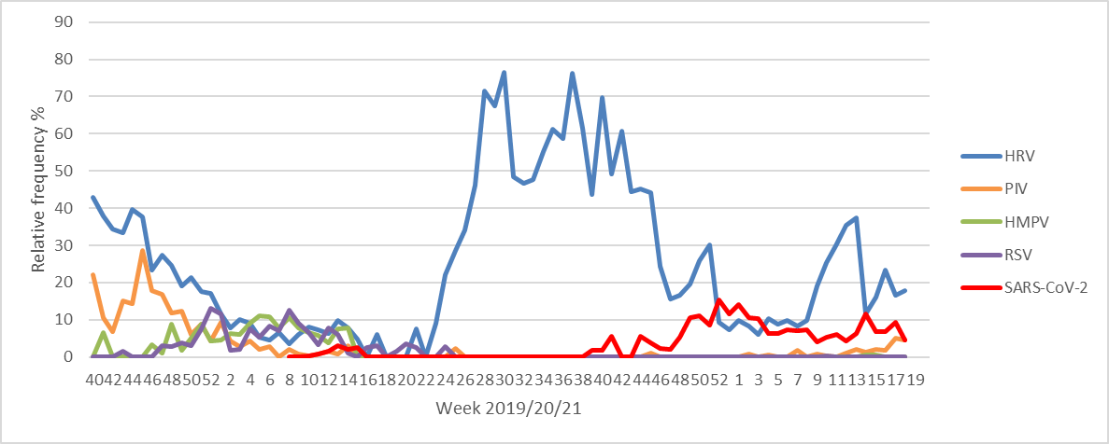
Partieller Lockdown
Lockdown
Ostern

Slide 3
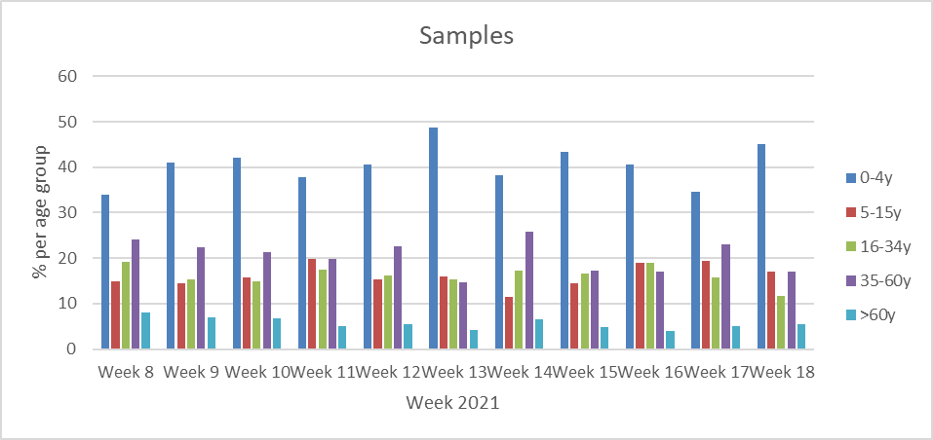
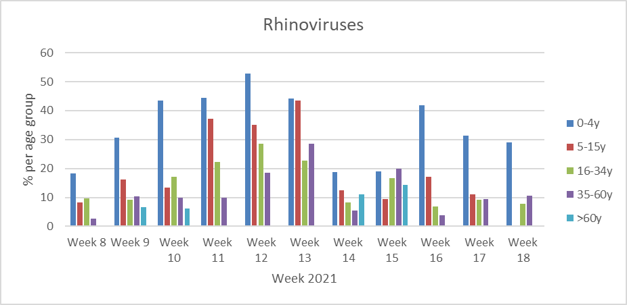

Slide 4
